Slide 1

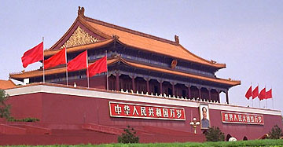




Slide 2
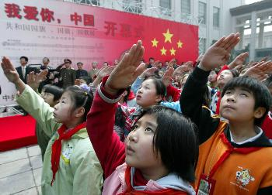

Slide 3
shēng guó qí
1 升国旗

Slide 4
1 升国旗
1
2
3
wŭ xīng hóng qí
五 星 红 旗，
Wŏ men de guó qí
我 们 的 国 旗。
guó gē shēng zhōng
国 歌 声 中,
gāo gāo shēng qĭ
高 高 升 起。
wŏ men lì zhèng
我 们 立 正，
xiàng nín jìng lĭ
向 您 敬 礼。

Slide 5
xīng qí
五 星 红 旗，
guó qí
我 们 的 国 旗。
我 们 的

Slide 6


Slide 7
guó gē shēng zhōng
国 歌 声 中,
gāo gāo shēng qĭ
高 高 升 起。
高 高

Slide 8
lì zhèng
我 们 ，
xiàng nín jìng lĭ
向 您 。
立 正
敬 礼

Slide 9

2 升国旗
1
2
3
五 星 红 旗，
我 们 的 国 旗。
国 歌 声 中,
高 高 升 起。
我 们 立 正，
向 您 敬 礼。

Slide 10
ɡuó qí
国旗

Slide 11
ɡuó ɡē
国歌

Slide 12
shēng qĭ
升 起

Slide 13
jìng lǐ
敬 礼

Slide 14
nín hǎo
您好

Slide 15
ɡuó qí ɡuó ɡē shēng qĭ
国旗 国歌 升起
jìng lǐ fānɡ xiànɡ nín hǎo
敬 礼 方 向 您 好

Slide 16
国旗 国歌 升起
敬 礼 方向 您 好

Slide 17
shēng
升
左边撇小小,右边竖长长.
升旗
升起
上升

Slide 18
wǒ
我
斜钩个子长,顶天又立地.
我们

Slide 19
men
们
我们
人们
他们
人在门前站,门变瘦一点。

Slide 20
送一句话给国旗：
五星红旗， 。

